Slide 1
MALTA
Iffinanzjat mill-Unjoni Ewropea
7-8 ta’ Marzu 2024

Slide 2
Introduzzjoni ġenerali għall-impatt tal-AMR. Fokus fuq iċ-ċifri tal-AMU u l-AMR tal-pajjiż
Taħriġ Prattiku għall-Bdiewa u l-Veterinarji: Miżuri ġodda għall-ġlieda kontra r-reżistenza għall-antimikrobiċi
Malta, 7-8 ta’ Marzu 2024
Iffinanzjat mill-Unjoni Ewropea

Slide 3
Għan
L-issettjar tal-isfond b’data ġenerali u ċifri dwar
ir-reżistenza, l-impatt ekonomiku, l-azzjonijiet meħuda s’issa, u minn issa ’l quddiem. Se jiġu pprovduti ċifri ewlenin dwar l-AMU fl-ispeċi tal-annimali li jipproduċu l-ikel u tal-AMR tal-pajjiż li fih ġiet organizzata s-sessjoni

Slide 4
Kontenut
X’inhi r-Reżistenza għall-Antimikrobiċi?
Iċ-ċifri ewlenin dwar l-AMU u l-AMR fl-ispeċi tal-annimali li jipproduċu l-ikel
Azzjonijiet meħuda s’issa, u minn issa ’l quddiem

Slide 5
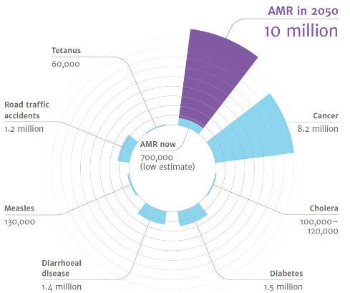
Ir-Reżistenza għall-Antimikrobiċi
Theddida Globali
Impatt ekonomiku
Numru stmat ta’ mwiet ikkawżati mill-AMR fl-2050 meta mqabbla mal-kawżi komuni ta’ mwiet tal-lum
AMR fl-2050
L-ispiża stmata tal-AMR għas-sistemi tal-kura tas-saħħa fl-Ewropa hija
10 miljun
Tetnu
60,000
Inċidenti tat-traffiku fit-toroq
€1.1 biljun
fis-sena
Kanċer
1.2 miljun
8.2 miljun
L-AMR illum
700,000
(stima baxxa)
Ħosba
Kolera
130,000
100,000 - 120,000
Mard tad-dijarea
Dijabete
1.4 miljun
1.5 miljun
Notes:
‘L-indirizzar ta’ infezzjonijiet reżistenti għall-mediċini globalment: Rapport finali u rakkomandazzjonijiet” - IR-RIEŻAMI DWAR IR-REŻISTENZA GĦALL-ANTIMIKROBIĊI
IPPRESEDUT MINN JIM O’NEILL – Mejju 2016 - https://amr-review.org/sites/default/files/160525_Final%20paper_with%20cover.pdf
Matul l-aħħar għoxrin sena, il-konsum totali tal-antibijotiċi fil-bnedmin żdied b’mod modest fl-OECD u fl-UE/ŻEE u b’mod sostanzjali fost il-pajjiżi li mhumiex
pajjiżi tal-G20 tal-OECD.
Is-settur tal-annimali qiegħed jipparteċipa b’mod attiv fl-iżvilupp u l-implimentazzjoni ta’ kważi l-pjanijiet ta’ azzjoni kollha żviluppati mill-pajjiżi tal-OECD, tal-UE/ŻEE u tal-G20
Prattiċi aħjar tal-immaniġġjar tal-ikel u t-titjib fil-bijosigurtà fl-irziezet jippromettu tnaqqis fl-infezzjonijiet reżistenti.
Il-benefiċċji tat-titjib tal-bijosigurtà tal-irziezet ipattu għalkollox għall-ispejjeż tal-implimentazzjoni.
Sal-2050, in-Nazzjonijiet Uniti, abbażi tar-rapport ta’ Jim O’Neil, tistma li sa 10 miljun mewt fis-sena jistgħu jkunu kkawżati minn superbugs u forom assoċjati ta’ reżistenza għall-antimikrobiċi.
Il-grafika turi l-mortalità mbassra mill-AMR meta mqabbla ma’ kawżi komuni ta’ mwiet attwali, u l-istimi tagħha fi mwiet fis-sena 2050.
Id-data tal-kawżi differenti ta’ mwiet attwali hija meħuda minn sorsi differenti:
Dijabete: www.whi.int/mediacentre/factsheets/fs312/en/ Kanċer: www.whi.int/mediacentre/factsheets/fs297/en/
Kolera: www.whi.int/mediacentre/factsheets/fs107/en/ Mard tad-dijarea: www.sciencedirect.com/science/article/pii/So140673612617280
Ħosba: www.sciencedirect.com/science/article/pii/So140673612617280 Inċidenti tat-traffiku fit-toroq: www.whi.int/mediacentre/factsheets/fs358/en/
Tetnu: www.sciencedirect.com/science/article/pii/So140673612617280
Fil-fatt, ir-Reżistenza għall-Antimikrobiċi qed tikkawża impatt kbir fuq is-sistemi tal-kura tas-saħħa fl-Ewropa, madwar €1.1 biljun fis-sena, skont id-data mill-Organizzazzjoni għall-Kooperazzjoni u l-Iżvilupp Ekonomiċi (OECD).
Meta infezzjoni ma tirrispondix għal trattament antimikrobiku tal-ewwel linja ("Trattament tal-ewwel linja hija l-ewwel għażla ta' trattament rakkomandata), il-professjonisti tal-kura tas-saħħa jirrikorru għal alternattivi iktar għaljin, bħal mediċini tat-tieni u t-tielet għażliet (l-aħħar għażliet ta’ trattament disponibbli). Kumplikazzjonijiet jew it-tul itwal ta’ marda jew trattament kultant jeħtieġu perjodi itwal fl-isptar, bl-ispejjeż korrispondenti.
Sors: OECD (2018), Stemming the Superbug Tide: Just A Few Dollars More, OECD Health Policy Studies, OECD Publishing, Pariġi, https://doi.org/10.1787/9789264307599-en.

Slide 6







Kif isseħħ l-AMR?
Il-mard jinfirex iktar faċilment, jippersisti jew joqtol
Użu ta’ antimikrobiċi, użu żejjed u użu ħażin
mikrobi jiżviluppaw reżistenza
L-antimikrobiċi jsiru inqas effettivi
Notes:
Ir-reżistenza għall-antimikrobiċi (AMR) hija l-abbiltà tal-mikroorganiżmi li jgħixu jew jikbru minkejja aġent antimikrobiku li normalment jinibixxi jew joqtol lil dak il-mikroorganiżmu.
Hija l-konsegwenza ta’ għażla naturali u ġenetika. Ir-reżistenza għall-antibijotiċi sseħħ ukoll meta l-batterji jinbidlu biex jipproteġu lilhom infushom minn antibijotiku.
U hemm fatturi umani oħra li jippromwovu l-iżvilupp tar-reżistenza bħal:
Użu mhux xieraq:
Użu żejjed:
il-qsim tal-antibijotiċi
l-użu ta’ antibijotiċi mingħajr il-ħtieġa għal dan
l-użu ta’ antibijotiċi għal infezzjonijiet virali u infjammazzjoni
Użu ħażin:
l-użu ta’ antimikrobiċi bħala promoturi tat-tkabbir tal-annimali fl-irziezet jew fl-akkwakultura
ma jitlestiex il-kors jew tittieħed doża insuffiċjenti
it-teħid ta’ antibijotiċi għall-indikazzjonijiet il-ħżiena bħal infezzjoni virali u infjammazzjoni
Maż-żmien, dan jagħmel l-antimikrobiċi inqas effettivi u finalment inutli fil-bniedem u l-mediċina veterinarja.
Il-batterji kollha jinfirxu permezz tal-arja, l-ilma, il-ħamrija, l-ikel jew vetturi ħajjin.
Is-slide li jmiss turi d-diversi direzzjonijiet tat-tixrid.

Slide 7
























Illustrazzjoni tad-direzzjonijiet li fihom ir-reżistenza tista’ tinfirex
Bhejjem
L-antibijotiċi jingħataw lill-bnedmin, fl-isptarijiet, fil-komunità u jingħataw ukoll lill-annimali domestiċi.
Ir-reżistenza tista’ tiġi żviluppata minn batterji fl-imsaren tal-bnedmin u tal-annimali, u ttrasferita bejniethom. L-iżvilupp tar-reżistenza jista' jiġi aċċellerat minħabba l-użu żejjed u l-użu ħażin tal-antimikrobiċi
l-antibijotiċi jintużaw fil-biedja
Produzzjoni tal-ikel
Akkwakultura
Batterji reżistenti għall-mediċina jinfirxu għal pazjenti oħra / permezz ta’ iġjene fqira u faċilitajiet mhux nodfa
Inġestjoni ta’ għalf, ilma, trab, ħamrija kkontaminati
Ikel ibbażat fuq il-pjanti
Residwi antibijotiċi minn skart uman, mid-drenaġġ/mill-provvista tal-ilma mhux ittrattati
Fl-isptarijiet
Ambjent
Inġestjoni ta’ ilma kontaminat
L-annimali domestiċi
Għasafar, insetti, annimali oħra li jaġixxu bħala vetturi
Arja, trab, ħamrija
L-annimali jistgħu jiżviluppaw batterji reżistenti għall-mediċina fl-imsaren tagħhom. U dawn jinfirxu għal annimali oħra minħabba kuntatt bejniethom, skart mhux ittrattat, nuqqas ta’ iġjene
Fil-komunità
Ilma
Residwi antibijotiċi minn ħmieġ tal-bhejjem mhux ittrattat
Bnedmin
Il-batterji reżistenti għall-mediċina jaslu fil-bnedmin permezz tal-ikel u l-ambjent
Inġestjoni ta’ ikel li fih batterji b’ġeni ta’ reżistenza
ikel
Il-vleġeġ jirrappreżentaw trasferiment ta’ ġeni jew batterji reżistenti għall-antibijotiċi
Notes:
Ir-reżistenza tista’ tinfirex b’ħafna modi differenti permezz tal-ambjent, l-ikel jew permezz ta’ kuntatt mill-qrib ma’ annimali u bnedmin oħra:
L-antimikrobiċi jingħataw lill-annimali u lill-bnedmin.
Mill-annimali sal-bnedmin, permezz tal-ikel jew l-ambjent:
- Batterji reżistenti għad-droga jistgħu jibqgħu fuq il-laħam mill-annimali. Meta ma jiġix immaniġġjat jew imsajjar kif suppost (miżuri ta’ iġjene), il-batterji jistgħu jinfirxu fil-bnedmin.
L-ippurgar tal-annimali b’batterji reżistenti għall-mediċina jista’ jinfirex mill-fertilizzanti u/jew l-ilma, użati fl-uċuħ tar-raba’ tal-ikel.
Batterji reżistenti għall-mediċina fl-ippurgar tal-annimali jistgħu jibqgħu fl-uċuħ tar-raba’ u jittieklu. Dawn il-batterji jistgħu jibqgħu fl-imsaren tal-bniedem.
Batterji reżistenti għall-mediċina fl-annimali jistgħu jinfirxu għal annimali oħra fir-razzett, permezz ta’ kontaminazzjoni tal-ilma, tal-ippurgar, il-kuntatt mill-qrib.
Mill-bnedmin għall-bnedmin, permezz tal-isptarijiet, il-kuntatt mill-qrib mal-annimali domestiċi, fil-komunità u permezz tal-ambjent:
Il-bnedmin jistgħu jiżviluppaw reżistenza għall-mediċini fl-imsaren, u jistgħu wkoll jiżviluppaw reżistenza minn użu żejjed jew użu ħażin ta’ antimikrobiċi.
Fl-isptarijiet il-pazjenti jistgħu jiżviluppaw reżistenza għall-mediċini, li tinfirex meta jmorru d-dar. Tista’ tinfirex ukoll lil pazjenti oħra indirettament permezz ta’ idejn mhux nodfa minn uċuħ fil-faċilità tal-kura tas-saħħa.
Il-batterji reżistenti għall-mediċina jistgħu mbagħad jinfirxu fil-komunità.

Slide 8
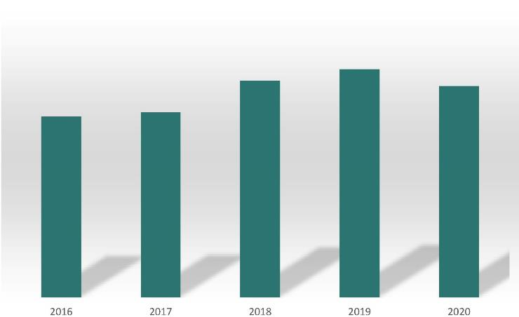
Numru medjan stmat ta’ infezzjonijiet, ta’ kull tip
865,767
Batterji reżistenti jinfettaw lil 800,000 ruħ fis-sena
822,075
801,517
685,433
701,816
Source: ECDC (European Centre for Disease Prevention and Control)
Notes:
Fl-2020, iktar minn800,000 ruħ ġew infettati minn batterji reżistenti għall-antibijotiċi fl-Ewropa. Il-mard li rriżulta kien jinkludi pulmonite u infezzjonijiet fid-demm u intraaddominali. (Sors: ECDC Iċ-Ċentru Ewropew għall-Prevenzjoni u l-Kontroll tal-Mard).
B’mod ġenerali fl-UE/ŻEE, il-perċentwali tal-AMR għall-kombinamenti ta’ speċi batterjali–gruppi antimikrobiċi taħt sorveljanza għadhom għoljin:
ir-reżistenza għal carbapenem f’Escherichia coli u Klebsiella pneumoniae (K. pneumoniae),
ir-reżistenza għal vancomycin f’Enterococcus faecium uriet żieda sinifikanti fl-2016–2020.
Perċentwali għoljin ta’ reżistenza għal cephalosporins tat-tielet ġenerazzjoni u carbapenems f’K. Pneumoniae
perċentwali għoljin ta’ speċi ta’ Acinetobacter u Pseudomonas aeruginosa reżistenti għal carbapenem
(Sors: Sorveljanza tar-reżistenza għall-antimikrobiċi fl-Ewropa 2022)
f’diversi pajjiżi fir-Reġjun Ewropew huma ta’ tħassib.

Slide 9
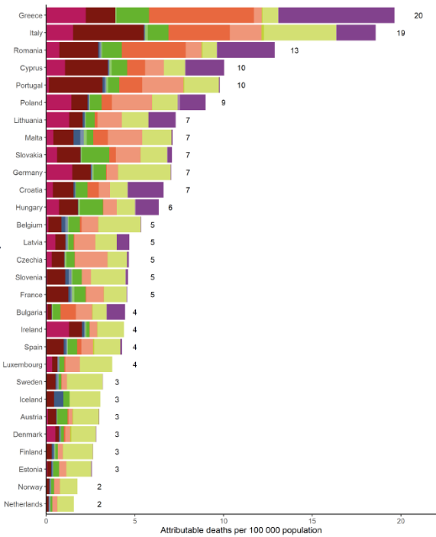
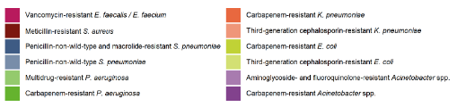
Stima tal-piż tal-infezzjonijiet b’batterji ta’ reżistenza għall-antibijotiċi ppreżentati bħala mwiet attribwibbli għal kull 100,000 ruħ fil-popolazzjoni skont il-pajjiż, UE/ŻEE, 2020
Il-Greċja
L-Italja
Fl-2020 mietu
100 persuna
kuljum fl-Ewropa minħabba l-AMR.
2,100 mietu
mill-AMR
fl-UE fl-2020.
Ir-Rumanija
Ċipru
Il-Portugall
Malta
36 mewt fl-2020
Il-Polonja
Il-Litwanja
Malta
Is-Slovakkja
Il-Ġermanja
Il-Kroazja
L-Ungerija
Il-Belġju
Il-Latvja
Iċ-Ċekja
Is-Slovenja
Franza
Il-Bulgarija
L-Irlanda
Spanja
Il-Lussemburgu
L-Iżvezja
E. faecalis/E. faecium reżistenti għal vancomycin
S. aureus reżistenti għall-metiċillina
S. pneumoniae reżistenti għall-peniċillina tat-tip mhux selvaġġ u għall-makrolidi
S. pneumoniae reżistenti għall-peniċillina tat-tip mhux selvaġġ
P. aeruginosa reżistenti għal ħafna mediċini
P. aeruginosa reżistenti għall-carbapenem
K. pneumoniae reżistenti għall-carbapenem
K. pneumoniae reżistenti għal cephalosporin tat-tielet ġenerazzjoni
E. coli reżistenti għal carbapenem
E. coli reżistenti għal cephalosporin tat-tielet ġenerazzjoni
Acinetobacter spp. reżistenti għall-aminoglycoside u fluoroquinolone
Acinetobacter spp. reżistenti għall-carbapenem
L-Iżlanda
L-Awstrija
Id-Danimarka
Il-Finlandja
L-Estonja
In-Norveġja
L-Olanda
Imwiet attribwibbli għal kull 100,000 ruħ fil-popolazzjoni
Il-valutazzjoni tal-piż tas-saħħa ta’ infezzjonijiet b’batterji reżistenti għall-antibijotiċi fl-UE/ŻEE, 2016-2020 RAPPORT TEKNIKU
Il-popolazzjoni ta’ Malta fl-2020: 515,000 (7 x 5.15 = 36 mewt)
Notes:
Ir-reżistenza għall-antimikrobiċi taffettwa lil nies reali
Sors: Eurostat - Popolazzjoni ta’ Malta fl-2020: 515,332
Il-popolazzjoni ta’ Malta fl-2020: 515,000 (7 x 5.15 = 36 mewt)

Slide 10
This slide is hired - not to be seen!!!
Malta: 7 x 5,15* = 36,05 deaths in 2020
Data to update previous slide in each HOT session depending on the country
Hungary: 6 x 98* = 586 deaths in 2020
Countries | Population in 2020 | Deaths by AMR in 2020 | Population / 100.000 | Total deaths
Austria | 8.901.064 | 3 | 89 | 267
Belgium | 11.522.440 | 5 | 115 | 576
Bulgaria | 6.951.482 | 4 | 70 | 278
Croatia | 4.058.165 | 7 | 41 | 284
Cyprus | 888.005 | 10 | 9 | 89
Czechia | 10.693.939 | 5 | 107 | 535
Denmark | 5.822.763 | 3 | 58 | 175
Estonia | 1.328.976 | 3 | 13 | 40
Finland | 5.525.292 | 3 | 55 | 166
France | 67.485.531 | 5 | 675 | 3.374
Germany | 83.166.711 | 7 | 832 | 5.822
Greece | 10.718.565 | 20 | 107 | 2.144
Hungary | 9.769.526 | 6 | 98 | 586
Ireland | 4.964.440 | 4 | 50 | 199
Italy | 59.641.488 | 19 | 596 | 11.332
Latvia | 1.907.675 | 5 | 19 | 95
Lithuania | 2.794.090 | 7 | 28 | 196
Luxembourg | 626.108 | 4 | 6 | 25
Malta | 514.564 | 7 | 5 | 36
Netherlands | 17.407.585 | 2 | 174 | 348
Poland | 37.958.138 | 9 | 380 | 3.416
Portugal | 10.295.909 | 10 | 103 | 1.030
Romania | 19.328.838 | 13 | 193 | 2.513
Slovakia | 5.457.873 | 7 | 55 | 382
Slovenia | 2.095.861 | 5 | 21 | 105
Spain | 47.332.614 | 4 | 473 | 1.893
Sweden | 10.327.589 | 3 | 103 | 310
TOTAL | 447.485.231 |  |  | 36.214
Estonia: 3 x 13* = 40 deaths in 2020
Romania: 13 x 193* = 2.513 deaths in 2020
Slovakia: 7 x 55* = 382 deaths in 2020
Croatia: 7 x 41* = 284 deaths in 2020
Portugal: 10 x 103* = 1.030 deaths in 2020
Luxembourg: 4 x 6* = 25 deaths in 2020
Cyprus: 10 x 9* = 89 deaths in 2020
Source population in 2020: Eurostat data
Notes:
Source data to previous slide. To be changed adapted to the country were the session is being held.

Slide 11
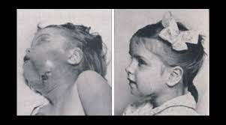
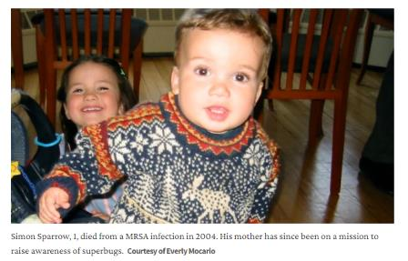
1942 Sara
2004 Simon
L-orrur ta’ mard bħall-avvelenament tad-demm faċilment jintesa. Dawn l-istampi, meħuda fl-1942 ftit wara l-introduzzjoni tal-peniċillina, juru t-titjib f’tifel b’infezzjoni batterika
Simon Sparrow, ta’ sena, miet minn infezzjoni tal-MRSA fl-2004. Minn dakinhar ommu impenjat ruħha li tqajjem kuxjenza dwar is-superbugs. Korteżija ta’ Everty Mocario
Notes:
Ir-reżistenza għall-antimikrobiċi taffettwa lin-nies reali. It-tifla fl-1942 kellha avvelenament tad-demm, u skont il-loġika ta’ dak iż-żmien, kellha tmut. Iżda ttestjaw il-peniċillina fuqha, u salvawlha ħajjitha.
Tifel fl-era tal-2000ijiet, miet minħabba l-MRSA, batterja reżistenti, għax l-antimikrobiċi ma kellhom l-ebda effett fuqu. Ommu qalet “Twieled wara tqala sħiħa tat-tul li suppost. Ħa t-tilqim kollu. Tmajtu esklussivament bit-treddigħ għas-sena u nofs kollha li għex. Ma kellu l-ebda mard sottostanti.”
Din hija realtà. Dan qed jiġri tassew.

Slide 12
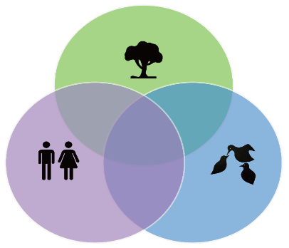


SAĦĦA AMBJENTALI
SAĦĦA WAĦDA
L-AMR hija preżenti fl-annimali, fl-ikel, fil-pjanti u fl-ambjent
SAĦĦA TAL-BNEDMIN
SAĦĦA TAL-ANNIMALI
Il-konsum tal-antimikrobiċi fl-annimali
Il-konsum tal-antimikrobiċi fil-bnedmin
A
H
Notes:
Il-kunċett “Saħħa Waħda” jirrikonoxxi li s-saħħa tal-bniedem hija marbuta mill-qrib mas-saħħa tal-annimali u l-ambjent, jiġifieri li l-għalf, l-ikel tal-bniedem, is-saħħa tal-annimali
u l-bnedmin, u l-kontaminazzjoni ambjentali huma marbuta mill-qrib.
Dan jirrifletti l-approċċ tal-Kummissjoni Ewropea “Saħħa Waħda” għall-AMR, billi jindirizza s-setturi umani u veterinarji flimkien f’approċċ olistiku u koordinat.
Żieda fl-użu tal-antibijotiċi hija kwistjoni ta’ tħassib għax ir-reżistenza għall-antibijotiċi hija meqjusa bħala theddida serja għas-saħħa u l-benesseri tal-bnedmin u tal-annimali fil-futur, u livelli dejjem jikbru ta’ antibijotiċi jew batterji reżistenti għall-antibijotiċi fl-ambjent jistgħu jżidu n-numri ta’ infezzjonijiet reżistenti għall-mediċina fit-tnejn li huma.
Il-kliem tal-grafika jiffoka fuq il-konsum tal-antimikrobiċi f’annimali li jipproduċu l-ikel. Iżda fil-prinċipju, mhuwiex limitat għall-annimali li jipproduċu l-ikel biss minkejja l-fatt li qed nitkellmu mal-bdiewa u l-veterinarji tal-annimali li jipproduċu l-ikel.

Slide 13
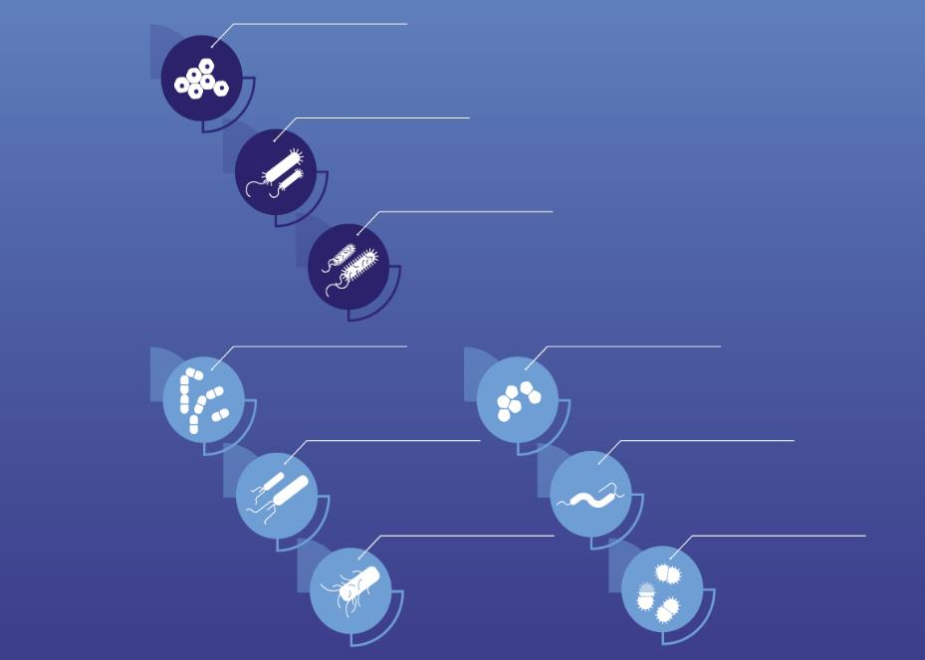
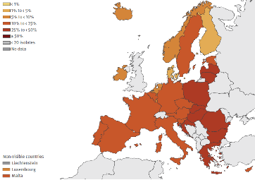
PRIJORITÀ KRITIKA
< 1%
1% sa < 5%
5% sa < 10%
10% sa < 25%
25% sa < 50%
≥ 50%
< 20 iżolat
L-ebda data
Acinetobacter baumannii
reżistenti għall-carbapenem
Ħtieġa urġenti għal antibijotiċi ġodda: patoġeni kklassifikati bħala kritiċi, ta’ prijorità għolja u medja, abbażi tat-trattament disponibbli limitat
Pseudomonas aeruginosa
reżistenti għall-carbapenem
67,638 infezzjoni
3,210 imwiet
Enterobacteriaceae
reżistenti għall-
carbapenem,
reżistenti għal cephalosporin tat-3 ġenerazzjoni
Pajjiżi mhux viżibbli
Il-Liechtenstein
Il-Lussemburgu
Malta
Mappa prodotta mill-ECDC fit-23 ta’ Frar 2023 tal-perċentwali ta’ iżolati invażivi b’reżistenza għal carbapenems (imipenem/meropenem),
Sors tad-Data: ECDC UE 2020
PRIJORITÀ GĦOLJA
Enterococcus faecium
reżistenti għall-vancomycin
Staphylococcus aureus
reżistenti għall-vancomycin
reżistenti għall-metiċillina
Helicobacter pylori
reżistenti għall-clarithromycin
Speċi ta’ Campylobacter
reżistenti għall-fluworokwinoloni
Speċi tas-Salmonella
reżistenti għall-fluworokwinoloni
Neisseria gonorrhoeae
reżistenti għal cephalosporin
tat-3 ġenerazzjoni,
reżistenti għall-fluworokwinoloni
Notes:
Ħafna patoġeni diġà ma jirrispondux għat-trattament.
Il-patoġeni, komuni għall-bniedem u l-annimali, jistgħu jiksbu mekkaniżmi ta’ reżistenza multipli u għalhekk isiru reżistenti għal diversi aġenti antimikrobiċi. Dan huwa partikolarment problematiku għax jista’ jillimita b’mod sever l-alternattivi ta’ trattament disponibbli għall-infezzjoni
Patoġeni prijoritarji kritiċi identifikati bħala dawk fl-immaġini, huma reżistenti għal ħafna antibijotiċi, inklużi reżistenti għal carbapenem. Jippreżentaw theddida sinifikanti għall-pazjenti, is-sistemi tal-kura tas-saħħa, u s-saħħa tal-annimali fil-pajjiżi kollha tal-UE/ŻEE.
Acinetobacter baumannii:
Jikkawża infezzjonijiet serji f’ambjenti tal-kura tas-saħħa.
Is-sitwazzjoni epidemjoloġika fl-Ewropa marret għall-agħar fl-aħħar snin, b’numru ogħla ta’ pajjiżi jirrappurtaw tixrid interreġjonali jew endemiċità ta’ A. baumannii reżistenti għal carbapenem.
A. baumannii huwa adattat għall-persistenza fl-ambjenti tal-kura tas-saħħa u huwa diffiċli biex jinqered ladarba jkun sar endemiku.
Għalhekk huma meħtieġa sforzi akbar għad-detezzjoni ta’ każijiet u l-kontroll ta’ tifqigħat sabiex jiġi evitat li A. baumannii reżistenti għal carbapenem isir endemiku f’aktar reġjuni Ewropej u faċilitajiet tas-saħħa.
Pseudomonas aeruginosa: mappa tal-Ewropa (2021)
fl-2020 kien hemm 67,638 infezzjoni b’P. aeruginosa reżistenti għal carbapenem u 3,210 mewta attribwibbli għall-istess kombinazzjoni ta’ speċi batterjali u grupp antimikrobiku
Enterobacteriaceae:
Trażmissibbiltà għolja. Urġenti li jinstabu kmieni l-infezzjonijiet b’Enterobacterales reżistenti għal Carbapenem (CRE).
Assoċjat ma’ mortalità għolja, minħabba dewmien fl-għoti ta’ trattament effettiv u d-disponibbiltà limitata tal-għażliet ta’ trattament.
Immaġni ta’ batterji Kritiċi u ta’ Prijorità Għolja li għalihom it-trattament effettiv huwa fil-periklu → Sors: WHO Prijoritizzazzjoni tal-patoġeni biex tiggwida l-iskoperta, ir-riċerka u l-iżvilupp ta’ antibijotiċi ġodda għal infezzjonijiet batteriċi reżistenti għall-mediċini 2017
Eżempji ta’ informazzjoni → Sors Rapport ta’ sorveljanza tal-ECDC tar-reżistenza għall-antimikrobiċi fl-Ewropa 2023, data mill-2021.

Slide 14
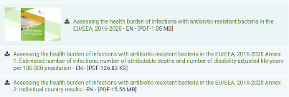
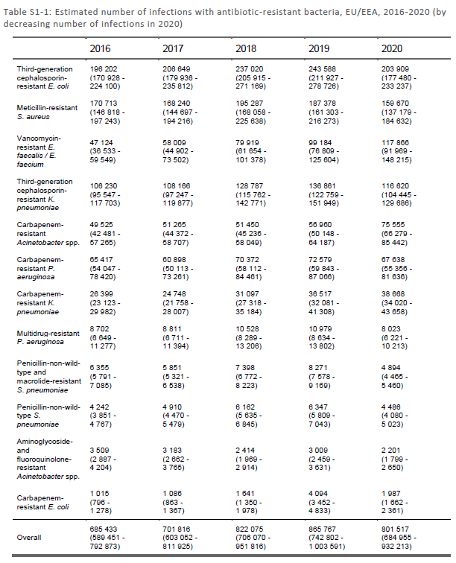
https://www.ecdc.europa.eu/sites/default/files/documents/Annex_1_burden_estimate_by_antibiotic_resistance_bacterium.pdf
Notes:
Hidden slide: Data source of previous slide on infections of Carbapenem-resistant P.aeruginosa

Slide 15
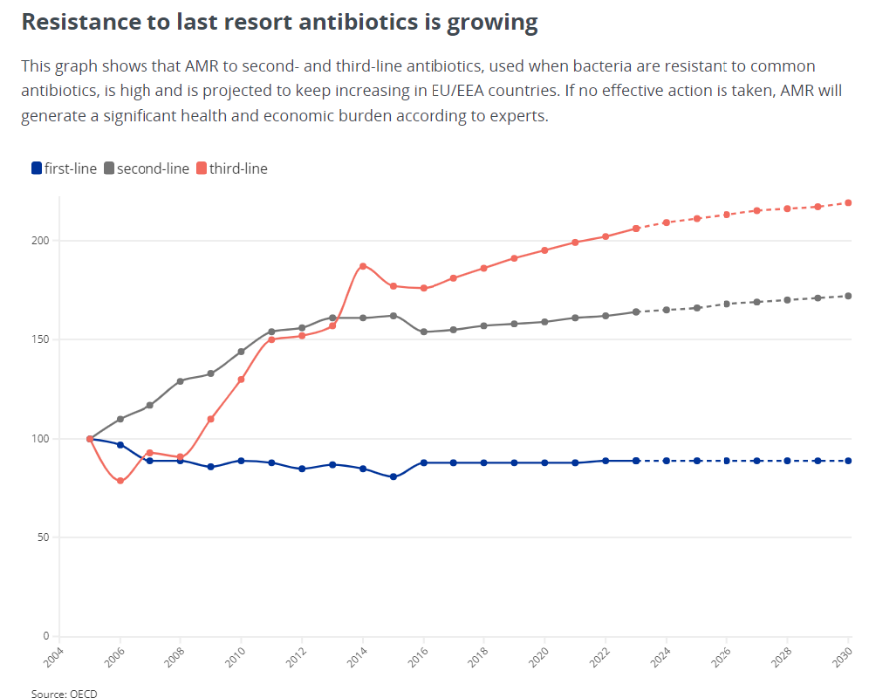
Ir-reżistenza għall-antibijotiċi tal-aħħar għażla qed tikber
Dan il-graff juri li l-AMR għall-antibijotiċi tat-tieni u t-tielet għażla, użati meta l-batterji jkunu reżistenti għall-antibijotiċi komuni, hija għolja u huwa mbassar li se tkompli tiżdied fil-pajjiżi tal-UE/ŻEE. Jekk ma tittieħed l-ebda azzjoni effettiva, l-AMR se tiġġenera piż sinifikanti għas-saħħa u l-ekonomija skont l-esperti.
l-ewwel għażla
it-tieni għażla
it-tielet għażla
Sors: OECD
Notes:
Hemm kategorizzazzjoni tal-antibijotiċi skont l-OCDE, tal-ewwel linja, it-tieni linja u t-tielet linja, li tikkorrispondi mal-klassifikazzjoni tad-WHO ta’ Aċċess, Għassa u Riżerva (AWaRe)
L-ewwel linja (linja blu): dawk l-antibijotiċi b'attività antibijotika affidabbli, aġenti ta 'spettru wiesa'. Dawn l-antibijotiċi jistgħu jintużaw fl-annimali b'mod prudenti. Eżempju – Beta-lactams, inklużi peniċillini u cephalosporins, jiġifieri, tetracycline
Huma jikkorrispondu għall-klassifikazzjoni tal-Organizzazzjoni Dinjija tas-Saħħa (WHO) ta '"A" = Aċċess - antibijotiċi li joffru l-aħjar valur terapewtiku, filwaqt li jimminimizzaw il-potenzjal għall-AMR.
It-tieni linja: ftit alternattivi biss huma disponibbli f'ċerti indikazzjonijiet veterinarji. Eżempju – mycrolise
Dawn jikkorrispondu mal-klassifikazzjoni tal-Organizzazzjoni Dinjija tas-Saħħa (WHO) ta' Wa = Watch - antibijotiċi b'potenzjal ogħla ta' AMR u għandhom jingħataw prijorità fl-isforzi ta' amministrazzjoni u monitoraġġ. L-antibijotiċi 'Għassa' jinkludu ħafna mill-aġenti ta' l-ogħla prijorità fid-WHO Antimikrobiċi ta' Importanti Kritika għall-Mediċina Umana
It-tielet linja: L-antibijotiċi f'din il-kategorija huma ta' importanza kritika fil-mediċina umana u l-użu tagħhom fl-annimali għandu jkun ristrett biex jittaffa r-riskju għas-saħħa pubblika.eżempju – kolistina
Dawn jikkorrispondu mal-klassifikazzjoni tal-Organizzazzjoni Dinjija tas-Saħħa (WHO) ta’ Re = Riżerva: l-antibijotiċi jinkludu l-antibijotiċi tal-aħħar għażla u għandhom jiġu salvati għat-trattament ta’ infezzjonijiet ikkonfermati jew suspettati minħabba organiżmi reżistenti għal ħafna mediċini. Aġenti inklużi f'din l-analiżi: antibatteriċi għall-użu sistemiku, neomycin, streptomycin, polymyxin B, kanamycin, vancomycin, colistin, rifamixin, fidaxomicin, rifamycin, rifampicin, rifamycin, rifabutin, metronidazole, tinidazole, ornidazole u sennidazole.

Slide 16

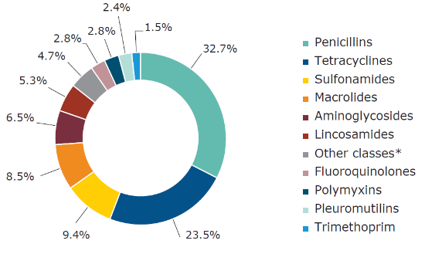
L-Aġenzija Ewropea għall-Mediċini (EMA) - It-Tlettax-il Rapport tal-European Surveillance of Veterinary Antimicrobial Consumption – ESVAC (Sorveljanza Ewropea tal-Konsum tal-Antimikrobiċi għal Użu Veterinarju) 2022
Kif jintużaw il-mediċini antimikrobiċi
fl-annimali madwar l-Unjoni Ewropea
L-AĠENZIJA EWROPEA GĦALL-MEDIĊINI
XJENZA MEDIĊINI SAĦĦA
Il-bejgħ ta’ aġenti antimikrobiċi veterinarji f’31 pajjiż Ewropew fl-2022
2.4%
2.8%
1.5%
2.8%
32.7
Peniċillini
Tetraċiklini
Sulfonammidi
Makrolidi
Amminoglikosidi
Linkosammidi
Klassijiet oħra*
Fluworokwinoloni
Polimissini
Plewromutilini
Trimetoprim
4.7%
5.3%
Xejriet mill-2010 sal-2022
It-tlettax-il rapport tal-ESVAC
6.5%
8.5%
9.4%
23.5%
Notes:
L-Aġenzija Ewropea għall-Mediċini (EMA) bdiet il-proġett tal-ESVAC fl-2009.
Il-proġett tas-Sorveljanza Ewropea tal-Konsum tal-Antimikrobiċi għal Użu Veterinarju (ESVAC) ġabar informazzjoni mill-2009 sal-2023 dwar kif jintużaw il-mediċini antimikrobiċi fl-annimali madwar l-Unjoni Ewropea (UE). Din it-tip ta’ informazzjoni hija essenzjali biex jiġu identifikati fatturi ta’ riskju possibbli li jistgħu jwasslu għall-iżvilupp u t-tixrid tar-reżistenza għall-antimikrobiċi.
Jipprovdi approċċ armonizzat għall-ġbir u r-rappurtar ta’ data dwar l-użu ta’ aġenti antimikrobiċi f’annimali minn Stati Membri tal-UE u taż-Żona Ekonomika Ewropea (ŻEE).
Il-parteċipazzjoni volontarja fil-proġett tal-ESVAC żdiedet minn 9 għal 31 pajjiż li jirrapportaw matul is-snin.
Il-proġett tal-ESVAC ġie formalment fi tmiemu f’Novembru 2023 bil-pubblikazzjoni tar-rapport finali tiegħu.
Minn Jannar 2024, l-Istati Membri kollha tal-UE/ŻEE jirdu jirrapportaw id-data tagħhom dwar il-volum tal-bejgħ u l-użu ta’ prodotti mediċinali antimikrobiċi fl-annimali, f’konformità mar-Regolament dwar Prodotti Mediċinali Veterinarji.
L-Istati Membri tal-UE/ŻEE għandhom jużaw il-Pjattaforma tal-Bejgħ u l-Użu tal-Antimikrobiċi tal-EMA biex jirrappurtaw id-data tagħhom lill-EMA.
Ċifra mqarrba: turi l-proporzjon tal-bejgħ aggregat, f’mg/PCU fuq VMPs antibijotiċi għall-annimali li jipproduċu l-ikel skont il-klassi tal-antibijotiku f’31 pajjiż Ewropew fl-2022
“Klassijiet oħra” jinkludu amphenicols, cephalosporins, quinolones oħra u “Oħrajn”

Slide 17
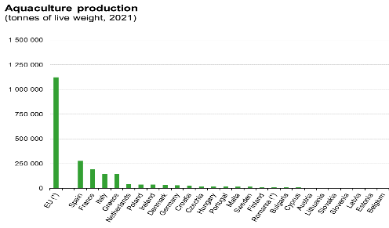
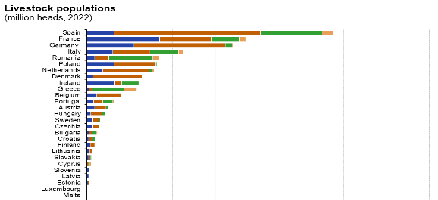
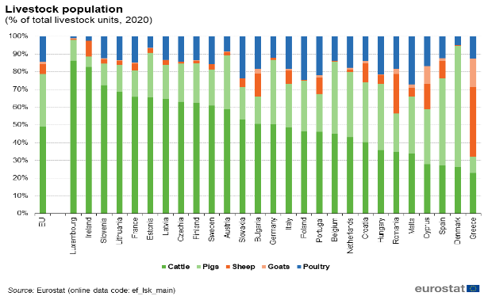
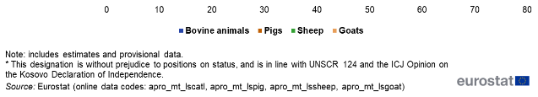
MALTA Dejta
tal-annimali li jipproduċu l-ikel
Produzzjoni tal-akkwakultura
(tunnellati ta’ piż ħaj. 2021)
Unitajiet ta’ Speċi
UE
Malta
% Malta
55,388,030
10.750
0,019%
33,934,820
10.180
0,030%
6,381,870
1.620
0,025%
1,161,550
580
0,050%
16,433,600
8.580
0,052%
51.100
150
0,294%
1,070,165
19.829
1,853%
UE (¹)
Franza
Il-Greċja
Spanja
L-Italja
Il-Ġermanja
Il-Kroazja
Il-Finlandja
Id-Danimarka
Iċ-Ċekja
L-Iżvezja
Malta
Il-Portugall
Il-Polonja
L-Ungerija
L-Estonja
L-Irlanda
Ir-Rumanija (¹)
Il-Litwanja
Is-Slovenja
L-Awstrija
Ċipru
Il-Latvja
L-Olanda
Il-Bulgarija
Is-Slovakkja
Il-Belġju
* Data tal-akkwakultura f’Tunnellati
Sors: Eurostat (kodiċi tad-data online fish_aq2a)
Popolazzjonijiet tal-bhejjem
(miljun ras. 2022)
Popolazzjoni tal-bhejjem
(% tal-unitajiet totali tal-bhejjem. 2020)
Spanja
Franza
Il-Ġermanja
L-Italja
Ir-Rumanija
Il-Polonja
L-Olanda
Id-Danimarka
L-Irlanda
Il-Greċja
Il-Belġju
Il-Portugall
L-Awstrija
L-Ungerija
L-Iżvezja
Iċ-Ċekja
Il-Bulgarija
Il-Kroazja
Il-Finlandja
Il-Litwanja
Is-Slovakkja
Ċipru
Is-Slovenja
Il-Latvja
L-Estonja
Il-Lussemburgu
Malta
UE
Il-Lussemburgu
L-Irlanda
Is-Slovenja
Il-Litwanja
Franza
L-Estonja
Il-Latvja
Iċ-Ċekja
Il-Finlandja
L-Iżvezja
L-Awstrija
Is-Slovakkja
Il-Bulgarija
Il-Ġermanja
L-Italja
Il-Polonja
Il-Portugall
Il-Belġju
L-Olanda
Il-Kroazja
L-Ungerija
Ir-Rumanija
Malta
Ċipru
Spanja
Id-Danimarka
Il-Greċja
Annimali bovini
Ħnieżer
Nagħaġ
Mogħoż
Nota: tinkludi stimi u data provviżorja.
* Din id-deżinjazzjoni hija mingħajr preġudizzju għall-pożizzjonijiet dwar l-istatus, u hija konformi mal-UNSCR 124 u mal-Opinjoni tal-QIĠ dwar id-Dikjarazzjoni tal-Indipendenza tal-Kosovo.
Sors: Eurostat (kodiċijiet tad-data online: apro_mt_lscatl, apro_mt_lspig, apro_mt_lssheep, apro_mt_lsgoat)
Baqar
Ħnieżer
Nagħaġ
Mogħoż
Tjur
Sors: Eurostat (kodiċi tad-data online ef_tsk_main)
Notes:
Statistika tal-popolazzjoni tal-bhejjem: Statistika | Eurostat (europa.eu) (2020)
Statistika tal-akkwakultura: Statistika tal-akkwakultura - Statistika Spjegata (europa.eu)
Data għal kull pajjiż tal-UE u proporzjon speċifiku għal kull speċi għal kull pajjiż.

Slide 18
L-Objettiv “Mill-Għalqa sal-Platt”
Tnaqqis ta’ 50% tal-bejgħ totali tal-UE ta’ antimikrobiċi għall-annimali mrobbija
u fl-akkwakultura sal-2030
Notes:
https://ec.europa.eu/eurostat/statistics-explained/images/f/f2/Developments_of_livestock_populations_%28index_2002%3D100_based_on_heads_of_animals%2C_EU%2C_2002-2022%29_16-10-2023_v2.png
L-objettiv “Mill-Għalqa sal-Platt” huwa parti mill-Patt Ekoloġiku li beda japplika mill-2018.

Slide 19
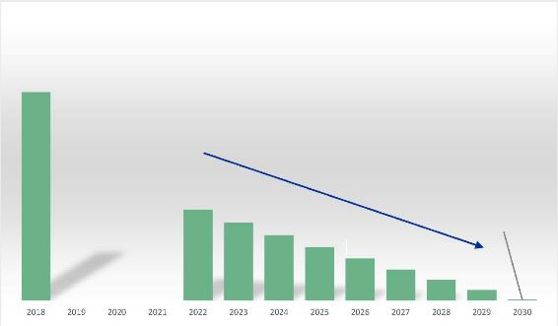
Għan
Evoluzzjoni mistennija tal-bejgħ biex tintlaħaq il-mira (mg/PCU)
118.3
-33.5 mg/PCU
Iktar min-nofs diġà intlaħaq f’4 snin!!
84.8
59.2
81.1
77.5
74.1
70.8
Objettiv totali: Tnaqqis ta’ 50% mill-2018 sal-2030 = ↓59.2mg/PCU
67.7
64.7
61.9
118.3 mg/PCU
84.8 mg/PCU
59.2 mg/PCU
↓33.5 mg/PCU =
56% tat-tnaqqis diġà ntlaħaq
81.1 mg/PCU
77.5 mg/PCU
74.1 mg/PCU
70.8 mg/PCU
67.7 mg/PCU
64.7 mg/PCU
61.9 mg/PCU
2023
2024
2025
2026
2027
2028
2029
2018
2022
2030
Notes:
Objettiv ġenerali tal-UE: Tnaqqis minn 50% ta’ 118.3 mg/PCU. Dan huwa tnaqqis ta’ 59.15 mg/PCU.
Sena bażi: 2018
Sena fil-mira: 2030
Numru ta’ snin biex jitnaqqus 50%: 12-il sena
Fl-2018 il-bejgħ kien 118.3 mg/PCU
Fl-2022 il-bejgħ kien 88.72 mg/PCU
→Mill-2018 sal-2022 (4 snin), it-tnaqqis kien ta’ 33,5mg/PCU (= 56% tal-ammont fil-mira)

Slide 20
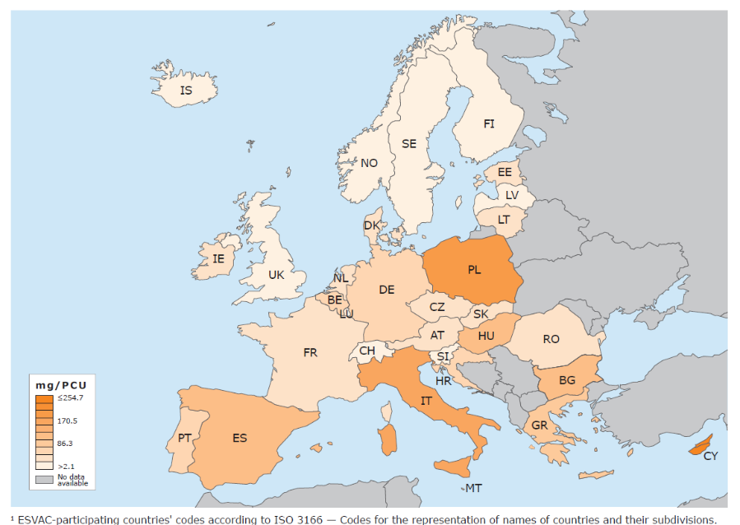
Il-mappa tal-bejgħ totali tal-UE fl-2022 għall-annimali li jipproduċu l-ikel
mg/PCU
≤254.7
170.5
86.3
>2.1
L-ebda data disponibbli
¹ Kodiċijiet tal-pajjiżi parteċipanti fl-ESVAC skont l-ISO 3166 — Kodiċi għar-rappreżentazzjoni tal-ismijiet tal-pajjiżi u s-suddiviżjonijiet tagħhom.

Slide 21













How are the data of use of antimicrobial per country calculated?
Food producing animal population that could be potentially treated with antimicrobials - In Kilogrammes
Per 1.000 Tonnes.
400 kg.
425 kg.
200 kg.
140 kg.
240 kg.
65 kg.
25 kg.
POPULATION CORRECTION UNIT = PCU
75 kg.
20 kg.
20 kg.
6,5 kg.
20 kg.
20 kg.
1 kg.
20 kg.
20 kg.
1,4 kg.
Notes:
Note: Slide not to be shown. To be maintained hidden, for reference if needed to calculation of PCU. Data do not correspond to latest guideline. Responds to ESVAC project data, previous to 2022.
Latest calculations of PCU:
Guideline on the reporting of antimicrobial sales and use in animals at the EU level – denominators and indicators. 13 October 2023. EMA/CVMP/882931/2022. Committee for Veterinary Medicinal Products (CVMP)
Agree on the average weight per specie, in kilos
Calculate the number of animals per specie – Example, Malta
Note: consumption of antimicrobials for fish data is calculated per tonnes
3. Multiply the number of animals x weight => kilos of meat produced at national level
4. Compile the sales of antimicrobials, in milligrams
5. Obtain a unit number of milligrams or antimicrobial per kilo of meat
Average weigh (AW) at treatment, in kilos, used in calculating the population correction unit
Cattle:
Slaughter cows – 425
Slaughter heifers – 200
Slaughter bullocks and bulls – 425
Slaughter calves and young cattle – 140
Imported/exported cattle for slaughter – 425
Imported/exported cattle for fattening – 140
Livestock dairy cows – 425
Pigs
Slaughter pigs – 65
Imported / exported pigs for slaughter – 65
Imported / exported pigs for fattening – 25
Livestock sows – 240
Poultry
- Slaughter broilers – 1
- Slaughter turkeys – 6,5
- Imported / exported poultry for slaughter – 1
Sheep and goats
Slaughter sheep and goats – 20
Imported / exported sheep and goats for slaughter – 20
Livestock sheep – 75
Horses
Living horses – 400
Rabbits
Slaughter rabbits – 1,4
Fish – Eurostat – 1.000 tonnes of slaughtered fish

Slide 22
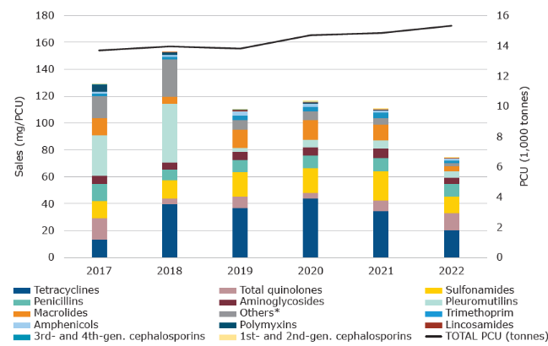
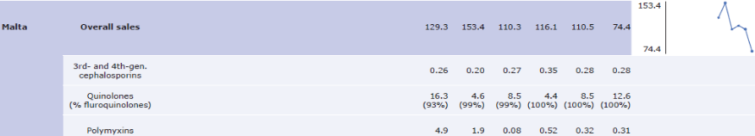
Bejgħ ta’ VMP f’MALTA
PCU
2022 (1,000 tunnellata)
Bejgħ ta’ antimikrobiċi
Xejriet tal-bejgħ (2017-2022)
2018
153.4 mg/PCU
2022
74.4 mg/PCU
Bejgħ (mg/PCU)
PCU (1,000 tunnellata)
-51.5%
Tetraċiklini
Peniċillini
Makrolidi
Amphenicols
Cephalosporins tat-3 u r-4 ġenerazzjoni
Kwinolini totali
Amminoglikosidi
Oħrajn*
Polimissini
Cephalosporins tal-1 u t-2 ġenerazzjoni
Sulfonammidi
Plewromutilini
Trimetoprim
Linkosammidi
PCU TOTALI (tunnellati)
Pajjiż
Xejriet 2010-2022
15.3
153.4
Malta
Bejgħ ġenerali
74.4
Cephalosporins tat-3 u r-4 ġenerazzjoni
0.26
0.20
0.27
0.35
0.28
0.28
Kwinolini
(% fluworokwinolini)
16.3
(93%)
4.6
(99%)
8.5
(99)
4.4
(100%)
8.5
(100%)
12.6
(100%)
Polimissini
4.9
1.9
0.08
0.52
0.32
0.31
Notes:
Sors: It-13-il Rapport tal-ESVAC.
Il-PCU hija l-Unità tal-Korezzjoni tal-Popolazzjoni
L-annimali li jipproduċu l-ikel għandhom piż standard f’kilos
Aħna nikkalkulaw in-numru ta’ annimali li jipproduċu l-ikel kull sena u mbagħad nimmultiplikaw dan in-numru bil-piż standard ta’ kull kategorija ta’ annimal.
Ir-riżultat huwa l-ammont ta’ kilogrammi ta’ laħam fis-sena, il-bijomassa tal-annimali li potenzjalment jistgħu jiġu ttrattati b’antimikrobiċi.
Il-bejgħ totali tal-antimikrobiċi għal kull pajjiż jiġi diviż bin-numru totali ta’ kilos ta’ laħam.
Ir-riżultat huwa l-ammont teoretiku ta’ milligrammi ta’ antimikrobiċi kkunsmati għal kull kilo ta’ laħam (bijomassa).
F’Malta: 15.3 x 1000 tunnellata = 15,000 tunnellata ta’ laħam ġew prodotti (2022).
Huwa stmat li 74.5 milligrammi ta’ antimikrobiċi jikkorrispondu għal kull kilogramma ta’ laħam prodott.
Malta naqqset l-ammont totali ta’ antimikrobiċi f’51.5% mill-2018 sal-2022.

Slide 23
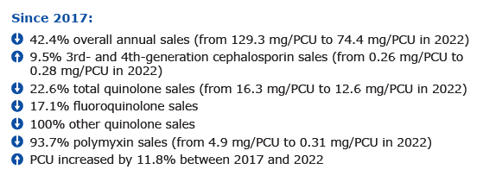
Bejgħ ta’ VMP f’MALTA
Mill-2017:
42.4% tal-bejgħ annwali totali (minn 129.3 mg/PCU għal 74.4 mg/PCU fl-2022)
9.5% tal-bejgħ ta’ cephalosporin tat-3 u tar-4 ġenerazzjoni (minn 0.26 mg/PCU sa
0.28 mg/PCU fl-2022)
22.6% tal-bejgħ totali ta’ kwinolini (minn 16.3 mg/PCU għal 12.6 mg/PCU fl-2022)
17.1% tal-bejgħ ta’ fluworokwinolini
100% tal-bejgħ ta’ kwinolini oħra
93.7% tal-bejgħ ta’ polimissini (minn 4.9 mg/PCU għal 0.31 mg/PCU fl-2022)
Il-PCU żdiedet bi 11.8% bejn l-2017 u l-2022
Informazzjoni dwar il-pajjiż
https://agricultureservices.gov.mt/en/vrd/Pages/sim.aspx
https://deputyprimeminister.gov.mt/en/nac/Documents/AMR%20Strategy%20Final%20Jul%202020.pdf
Data tal-bejgħ tal-2022
Fl-2022, il-bejgħ totali naqas bi 32.7% meta mqabbel mal-2021 (minn 110.5 mg/PCU għal 74.4 mg/PCU). It-tliet klassijiet ta’ antibijotiċi bl-ogħla bejgħ kienu tetraċiklini, kwinolini u sulfonammidi, li ammontaw għal 27.6%, 17.0% u 16.4% tal-bejgħ totali, rispettivament.
Rapport tal-ESVAC

Slide 24
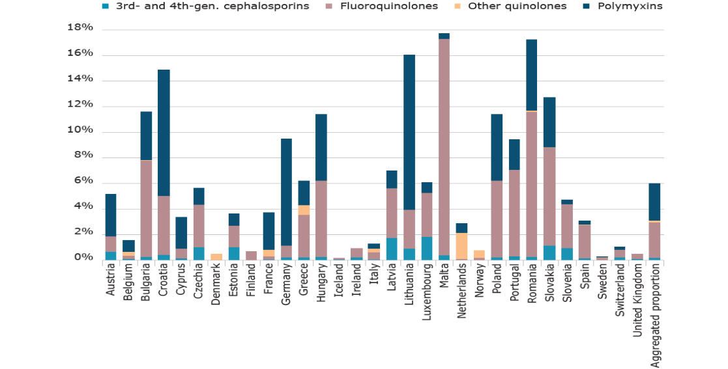
Konsum ta’ cephalosporins tat-3 u tar-4 ġenerazzjoni, fluworokwinolini, kwinolini u polimissini oħra (mg/PCU), annimali li jipproduċu l-ikel fl-2022
Cephalosporins tat-3 u r-4 ġenerazzjoni
Fluworokwinoloni
Kwinolini oħra
Polimissini
L-Awstrija
Il-Belġju
Il-Bulgarija
Il-Kroazja
Ċipru
Iċ-Ċekja
Id-Danimarka
L-Estonja
Il-Finlandja
Franza
Il-Ġermanja
Il-Greċja
L-Ungerija
L-Iżlanda
L-Irlanda
L-Italja
Il-Latvja
Il-Litwanja
Il-Lussemburgu
Malta
L-Olanda
In-Norveġja
Il-Polonja
Il-Portugall
Ir-Rumanija
Is-Slovakkja
Is-Slovenja
Spanja
L-Iżvezja
L-Iżvizzera
Ir-Renju Unit
Proporzjon aggregat
Sors: It-13-il rapport tal-ESVAC
Notes:
1 Il-varjazzjonijiet bejn il-pajjiżi għandhom jiġu interpretati b’attenzjoni kbira minħabba d-differenzi kbar fl-iskemi tad-dożaġġ bejn dawn il-klassijiet / sottoklassijiet ta’ antibijotiċi.
2 L-ebda bejgħ ta’ kwinolini oħra ma ġie rrappurtat għall-Awstrija, il-Kroazja, Ċipru, iċ-Ċekja, l-Estonja, il-Finlandja, il-Ġermanja, l-Ungerija, l-Iżlanda, l-Irlanda, il-Latvja, il-Litwanja, il-Lussemburgu, Malta, il-Portugall, is-Slovenja, l-Iżvizzera u r-Renju Unit.
3 L-ebda bejgħ ta’ polimissini ma ġie rrappurtat għad-Danimarka, il-Finlandja, l-Iżlanda, l-Irlanda, in-Norveġja u r-Renju Unit.
4 Il-proporzjon aggregat għal 31 pajjiż Ewropew huwa bbażat fuq il-mg/PCU aggregat — il-kwantità totali ta’ sustanzi attivi antibijotiċi mibjugħa (mg) diviża bil-PCU totali (kg).

Slide 25
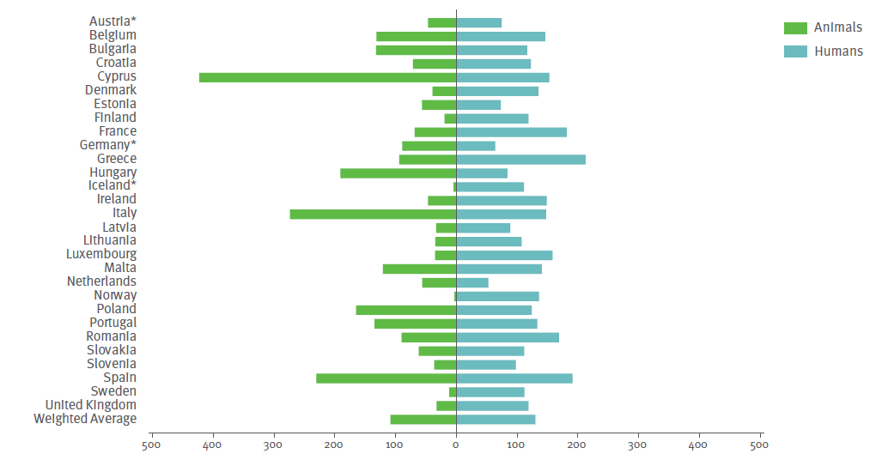
Overall consumption of ANTIMICROBIALS, 2017 (mg/kg of estimated biomass)
Source: JIACRA III - Antimicrobial consumption and resistance in bacteria from humans and animals

Slide 26
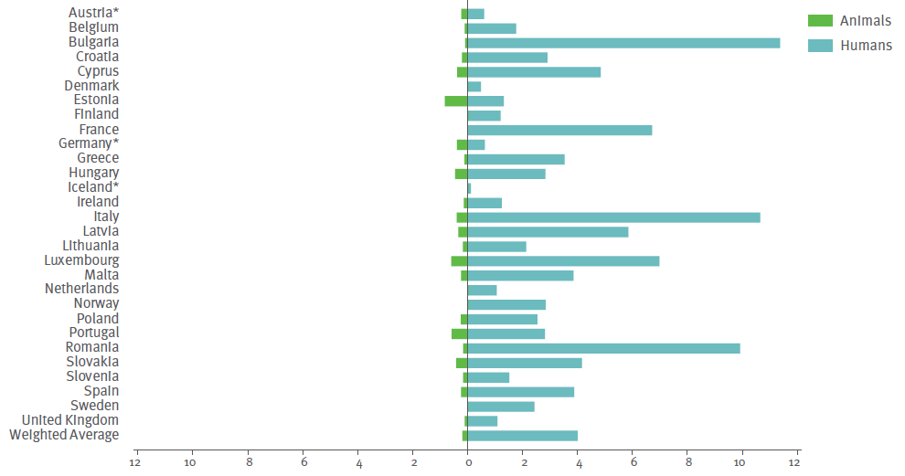
Consumption of 3rd and 4th-generation cephalosporings
Source: JIACRA III - Antimicrobial consumption and resistance in bacteria from humans and animals

Slide 27
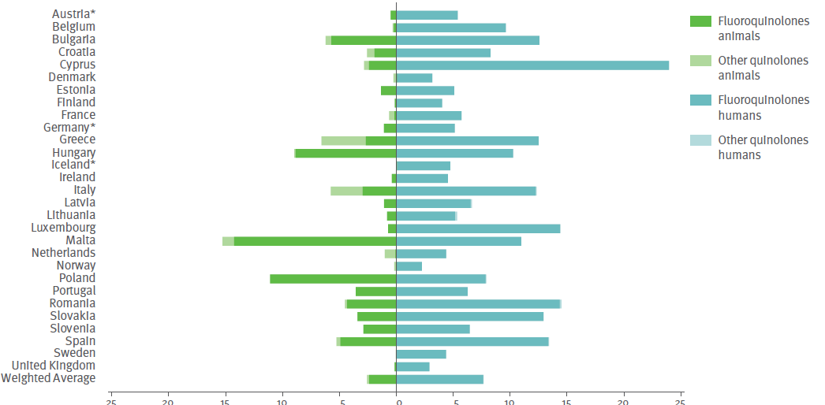
Consumption of fluoroquinolones and other quinolones
Source: JIACRA III - Antimicrobial consumption and resistance in bacteria from humans and animals

Slide 28
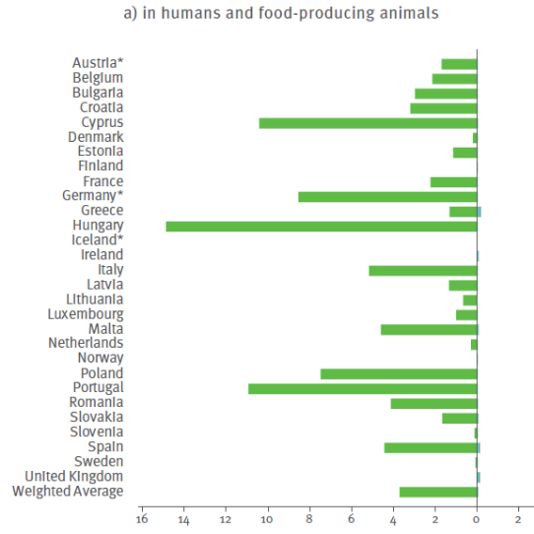
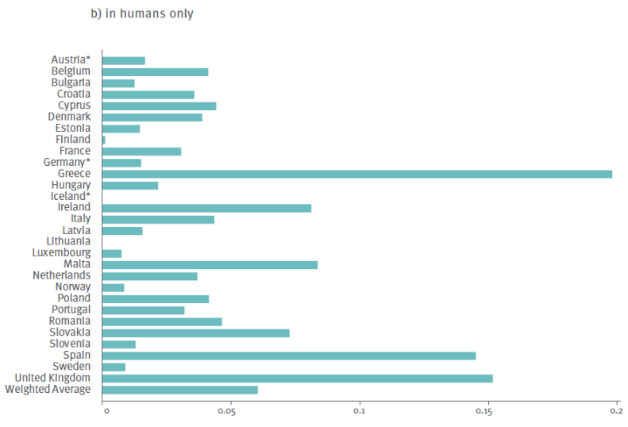
Consumption of polymyxins, 2017 (mg/kg of estimated biomass)
Source: JIACRA III - Antimicrobial consumption and resistance in bacteria from humans and animals

Slide 29
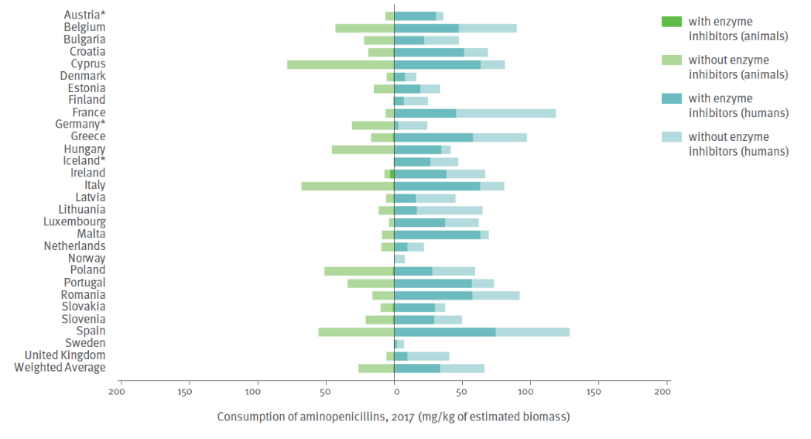
Consumption of aminopenicillins
Source: JIACRA III - Antimicrobial consumption and resistance in bacteria from humans and animals
Notes:
JIACRA III report

Slide 30
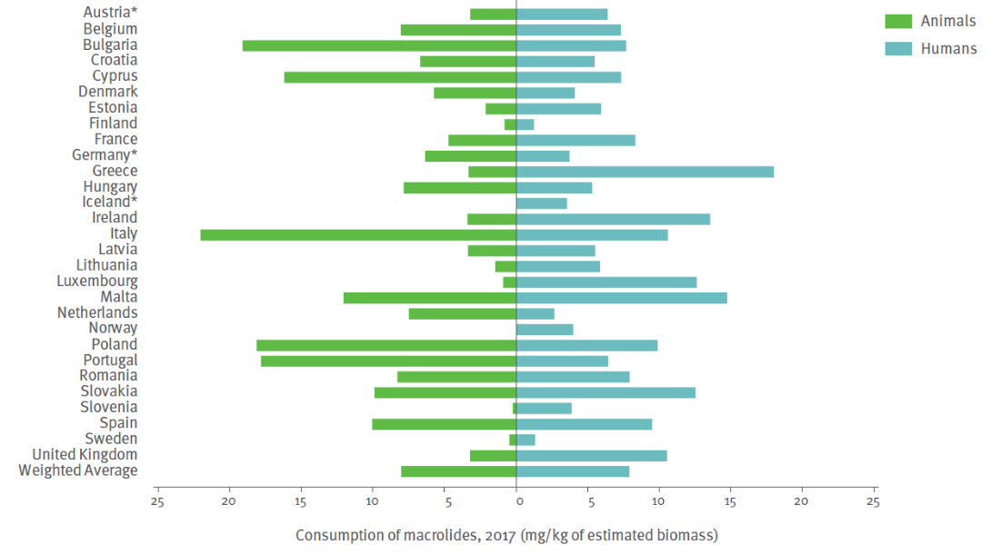
Consumption of macrolides
Source: JIACRA III - Antimicrobial consumption and resistance in bacteria from humans and animals

Slide 31
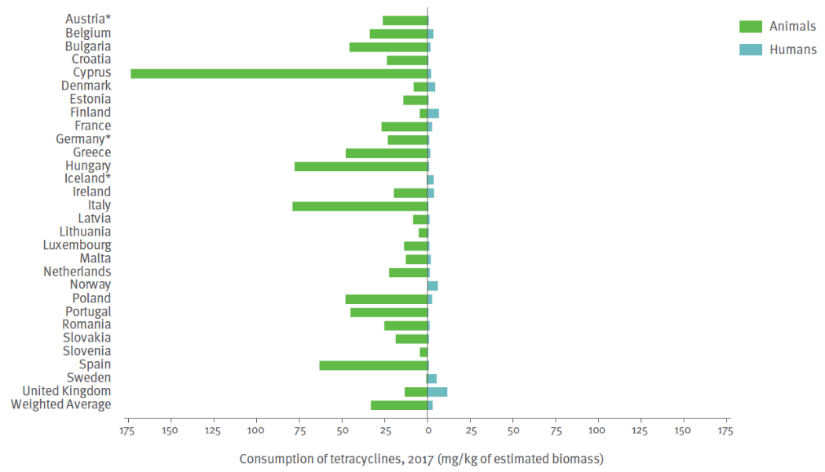
Consumption of tetracyclines
Source: JIACRA III - Antimicrobial consumption and resistance in bacteria from humans and animals

Slide 32
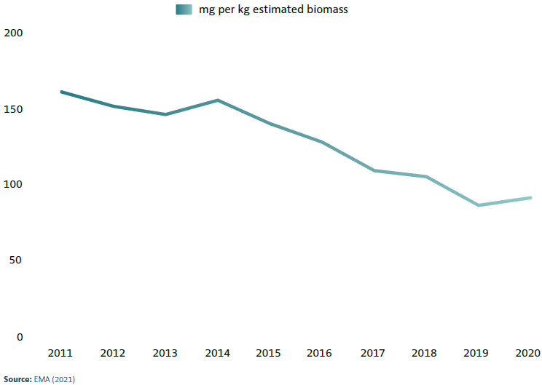


Kisbiet
mg għal kull kg bijomassa stmata
Ix-xejra matul is-snin turi tnaqqis fl-użu tal-antimikrobiċi
Ikkalkulata billi jitkejjel l-ammont ta’ antimikrobiċi użati għal kull kilo ta’ laħam prodott matul is-snin
Bidliet fil-bejgħ totali medju
45%
Sors: EMA (2021)
Notes:
Bidliet fil-bejgħ medju, f’mg għal kull kg ta’ bijomassa stmata, għal 25 pajjiż tal-UE/ŻEE, mill-2011 sal-2020
Sors: EMA (2021)
Dawn iċ-ċifri jissuġġerixxu li l-isforzi kemm fil-livell nazzjonali kif ukoll fil-livell tal-UE/ŻEE kienu ta’ suċċess, li rriżultaw fi tnaqqis kontinwu maż-żmien fl-użu tal-antibijotiċi f’annimali li jipproduċu l-ikel fil-biċċa l-kbira tal-pajjiżi Ewropej parteċipanti.
Indikatur ewlieni: Bejgħ totali - tnaqqis ġenerali fil-bejgħ
Indikaturi sekondarji (progress sostanzjali): bejgħ f’mg għal kull kg ta’ cephalosporins, polimissini u kwinolini tat-3 u tar-4 ġenerazzjoni
Il-bejgħ tal-fluworokwinolini rreġistra tnaqqis aggregat aktar modest.
Nota: sinonimu għal “milligrammi għal kull PCU” (PCU = unità ta’ korrezzjoni tal-popolazzjoni), l-unità ta’ rappurtar għall-ekwivalenti tal-bijomassa tal-annimali żviluppata mill-
Inizjattiva tas-Sorveljanza Ewropea tal-Konsum tal-Antimikrobiċi għal Użu Veterinarju (ESVAC).

Slide 33
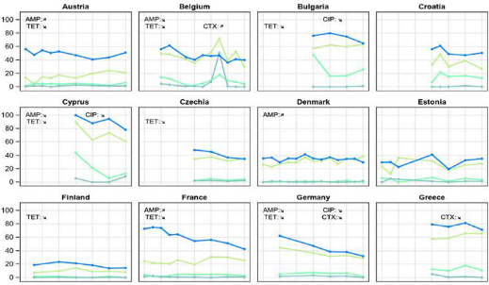
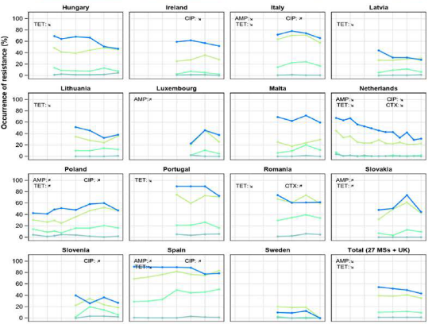
L-Awstrija
Il-Belġju
Il-Bulgarija
Il-Kroazja
Kisbiet
Ċipru
Iċ-Ċekja
Id-Danimarka
L-Estonja
Eżempju 1
Xejriet fir-reżistenza għall-antimikrobiċi magħżula fl-indikatur E. coli mill-ħnieżer, 2009-2021
Il-Finlandja
Franza
Il-Ġermanja
Il-Greċja
Reżistenza għal:
ampiċillina (AMP)
cefotaxime (CTX)
ciprofloxacin (CIP)
tetraċiklina (TET)
L-Ungerija
L-Irlanda
L-Italja
Il-Latvja
L-okkorrenza tar-reżistenza (%)
Il-Litwanja
Il-Lussemburgu
Malta
L-Olanda
Il-Polonja
Il-Portugall
Ir-Rumanija
Is-Slovakkja
Is-Slovenja
Spanja
L-Iżvezja
Total (27 Stat Membru + ir-Renju Unit)
Notes:
Sors: RSUE dwar l-AMR fil-batterji żoonotiċi u indikaturi mill-bnedmin, l-annimali u l-ikel 2020/2021. EFSA Journal 2023;21(3):7867. Paġna 95
L-għan huwa li titnaqqas ir-reżistenza.
Ix-xejriet jidhru minn kampjuni ta’ batterji identifikati bħala reżistenti bejn l-2009 u l-2021. Mhux il-pajjiżi kollha rrappurtaw data fis-snin kollha. Anke jekk id-dejta mhix ikkumpilata b’mod armonizzat, huwa possibbli li wieħed jara x-xejra pożittiva ta’ tnaqqis.
Kien hemm iktar xejriet ta’ tnaqqis milli ta’ żieda u l-iktar notevoli kien li kien osservat tnaqqis fir-reżistenza għat-tetraċiklina f’madwar nofs is-settijiet tad-data għad-data tal-ħnieżer u l-għoġġiela (24/43) u d-data tat-tjur (23/42).
Ta’ min jinnota li f’diversi pajjiżi, il-livelli ta’ reżistenza kienu stabbli maż-żmien f’livelli baxxi, u ma jistgħux jiġu mistennija bidliet kbar.
Eżempju 1:
Ħnieżer tas-simna
Iċ-ċifra turi kif kull wieħed mis-27 Stat Membru rrapporta reżistenza għall-batterji tal-E. coli fil-ħnieżer tas-simna għal antibijotiċi differenti (ampiċillina, cefotaxime, ciprofloxacin u tetraċiklina), bejn l-2009 u l-2021.
Ix-xejra ġenerali b’mod ċar hija tnaqqis fir-reżistenza għat-tetraċiklina u l-ampiċillina. Għaċ-cefotaxime qed tonqos ftit u għaċ-ciprofloxacin baqgħet kostanti maż-żmien).

Slide 34
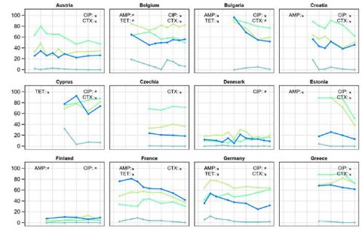

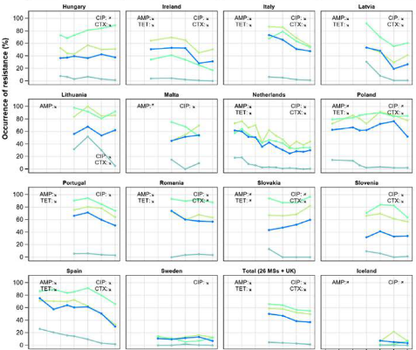

L-Awstrija
Il-Belġju
Il-Bulgarija
Il-Kroazja
Kisbiet
Ċipru
Iċ-Ċekja
Id-Danimarka
L-Estonja
Eżempju 2
Xejriet fir-reżistenza għall-antimikrobiċi magħżula fl-indikatur E. coli mit-tiġieġ tas-simna, 2009-2021
Il-Finlandja
Franza
Il-Ġermanja
Il-Greċja
L-Ungerija
L-Irlanda
L-Italja
Il-Latvja
Reżistenza għal:
ampiċillina (AMP)
cefotaxime (CTX)
ciprofloxacin (CIP)
tetraċiklina (TET)
L-okkorrenza tar-reżistenza (%)
Il-Litwanja
Malta
L-Olanda
Il-Polonja
Il-Portugall
Ir-Rumanija
Is-Slovakkja
Is-Slovenja
Spanja
L-Iżvezja
Total (26 Stat Membru + ir-Renju Unit)
Notes:
Sors: RSUE dwar l-AMR fil-batterji żoonotiċi u indikaturi mill-bnedmin, l-annimali u l-ikel 2020/2021. EFSA Journal 2023;21(3):7867. Paġna 97.
Eżempju 2:
It-tiġieġ tas-simna Xejriet fir-reżistenza għal antimikrobiċi magħżula (ampiċillina, cefotaxime, ciprofloxacin u tetraċiklina), fil-batterji tal-E. coli mit-tiġieġ tas-simna, 2009-2021
Fit-30 pajjiż li rrappurtaw data dwar kampjuni ta’ batterji minn tiġieġ tas-simna, 68 kampjun irrapporta xejriet ta’ tnaqqis u 20 kampjun irrapporta xejriet ta’ żieda.
- F’16-il pajjiż, ġew osservati biss xejriet ta’ tnaqqis. Notevolment, fl-Irlanda, l-Italja, il-Latvja, in-Netherlands u Spanja, ir-reżistenza naqset għall-erba’ antimikrobiċi kollha
u fil-Kroazja, l-Estonja, Franza, il-Litwanja u l-Portugall għal tliet antimikrobiċi.
B’kuntrast, fi tliet pajjiżi, kienu osservati biss xejriet li qed jiżdiedu.
L-aħħar forma kwadra turi t-tendenza akkumulata fil-qosor għall-pajjiżi kollha li rrapportaw (inkluż ir-Renju Unit): ir-reżistenza għall-erba’ antimikrobiċi kollha naqset b’mod statistikament sinifikanti.

Slide 35


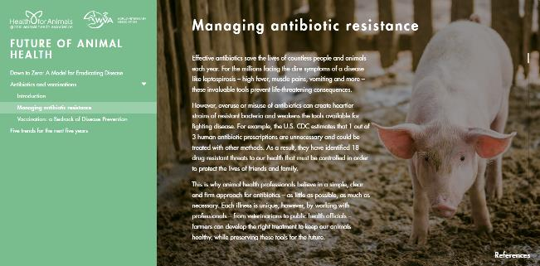
Ejja napplikaw l-esperjenza

Slide 36

naqqas
l-użu ta’ antimikrobiċi
issostitwixxi
l-antimikrobiċi bi trattamenti alternattivi
aħseb mill-ġdid
is-sistema tal-produzzjoni tal-bhejjem
espandi
espandi
espandi
Notes:
Naqqas:
Stabbilixxi miri: Stabbilixxi miri għat-tnaqqis tal-użu ta' antimikrobiċi ta' importanza kritika li huma vitali għat-trattament ta' mard serju tal-bniedem.
Iżżid ir-responsabbiltà tal-veterinarji; Il-veterinarji għandhom ikunu responsabbli għad-deċiżjonijiet tal-preskrizzjoni tagħhom. Id-deċiżjonijiet għandhom ikunu bbażati fuq żjarat regolari tal-farms, eżami kliniku tal-annimali u testijiet tal-laboratorju.
Uża l-antimikrobiċi biss meta jkun meħtieġ: L-antimikrobiċi m'għandhomx jintużaw biex jipprevjenu mard f'annimali b'saħħithom. L-użu preventiv tal-antimikrobiċi għandu jitneħħa gradwalment.
Ibdel: jista' jfisser
Ikkunsidra alternattivi għall-antimikrobiċi li ntwera li jtejbu s-saħħa tal-annimali u li jistgħu jnaqqsu l-ħtieġa għall-antimikrobiċi. Dawn jinkludu probijotiċi, prebijotiċi, batterjofaġi u aċidi organiċi.
Riċerka alternattivi ġodda: Hemm bżonn ta' studji xjentifiċi ġodda biex jiġu investigati alternattivi għall-antimikrobiċi jew biex jitnaqqas il-ħtieġa tagħhom.
Żvilupp ta' qafas legali tal-UE: Qafas legali ċar tal-UE huwa meħtieġ biex tingħata spinta lill-iżvilupp u l-awtorizzazzjoni possibbli ta' prodotti li jistgħu jintużaw bħala alternattivi għall-antimikrobiċi.
Aħseb mill-ġdid: is-sistema tal-produzzjoni tal-bhejjem
Ikkunsidra alternattivi għall-antimikrobiċi li ntwera li jtejbu s-saħħa tal-annimali u li jistgħu jnaqqsu l-ħtieġa għall-antimikrobiċi.
Ittejjeb il-prevenzjoni u l-kontroll tal-mard fl-annimali; Dan jinkludi prattiki ta' biedja aħjar biex jipprevjenu l-introduzzjoni ta' mard fl-irziezet, it-titjib tas-saħħa u l-benesseri tal-annimali, u l-protezzjoni tagħhom mill-mard permezz ta' vaċċini jew għażla ġenetika.
Ikkunsidra sistemi ta' biedja alternattivi: Għandhom jiġu evalwati sistemi ta' biedja fejn spiss jintużaw l-antimikrobiċi. Għandhom jiġu esplorati sistemi alternattivi li jwasslu għal użu mnaqqas tal-antimikrobiċi.
Offerta edukazzjoni: L-edukazzjoni u l-għarfien tal-AMR għandhom jiġu indirizzati lil-livelli kollha tas-soċjetà iżda b'mod partikolari lill-veterinarji u lill-bdiewa.

Slide 37
Grazzi!

